Slide 1
Hachage
Fait par : Mme Nouzri Sana

Slide 2
Plan
Introduction
Liste chainée vs tableau
Table de hachage
Fonction de hachage
Gérer les collisions
Limites
Résumé

Slide 3
Introduction
Problème
Les listes chaînées ont un gros défaut lorsqu'on souhaite lire ce qu'elles contiennent : il n'est pas possible d'accéder directement à un élément précis.
Il faut parcourir la liste en avançant d'élément en élément jusqu'à trouver celui qu'on recherche.
Cela pose des problèmes de performance dès que la liste chaînée devient volumineuse.
Solution
Les tables de hachage représentent une autre façon de stocker des données. Elles sont basées sur les tableaux du langage C que vous connaissez bien, dorénavant.
Leur gros avantage ? Elles permettent de retrouver instantanément un élément précis, que la table contienne 100, 1 000, 10 000 cases ou plus encore !

Slide 4
Liste chainée vs tableau
Avec les listes chainées, il est possible d'ajouter ou de supprimer des cases à tout moment, alors qu'un tableau est « figé » une fois qu'il a été créé.
Si on cherche à récupérer un élément précis de la liste chainée, il faut parcourir celle-ci en entier jusqu'à ce qu'on le retrouve !
C'est là que les tables de hachage entrent en jeu.

Slide 5
Table de hachage
Accéder à l'élément d'indice 2 dans un tableau, il suffisait d'écrire ceci :
int tableau[4] = {12, 7, 14, 33};
printf("%d", tableau[2]);
L'ordinateur va directement à la case mémoire où se trouve stocké le nombre 14. Il ne parcourt pas les cases du tableau une à une.
Il y a un défaut important avec les tableaux : les cases sont identifiées par des numéros qu'on appelle des indices.
tableau["Luc Doncieux"];
les listes chaînées sont plus flexibles. Les tableaux, permettent un accès plus rapide.
Les tables de hachage constituent quelque part un compromis entre les deux.

Slide 6
Table de hachage
Les tables de hachage ne font pas « partie » du langage C. Il s'agit simplement d'un concept.
Utilisation des briques de base du C pour créer un nouveau système intelligent.
En C, un tableau doit forcément être numéroté par des indices, comment fait-on pour retrouver le bon numéro de case si on connaît seulement un nom.

Slide 7
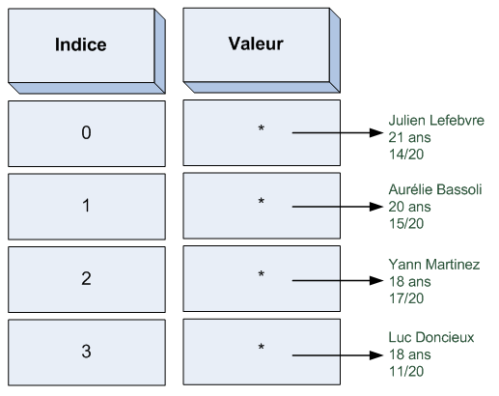
Table de hachage
Un tableau où chaque case a un indice et possède un pointeur vers une structure de type Eleve.
Julien Lefebvre = 0 ;
Aurélie Bassoli = 1 ;
Yann Martinez = 2 ;
Luc Doncieux = 3.
;
tableau["Luc Doncieux"]
Il faut pouvoir faire l'association entre chaque nom et un numéro de case de tableau

Slide 8
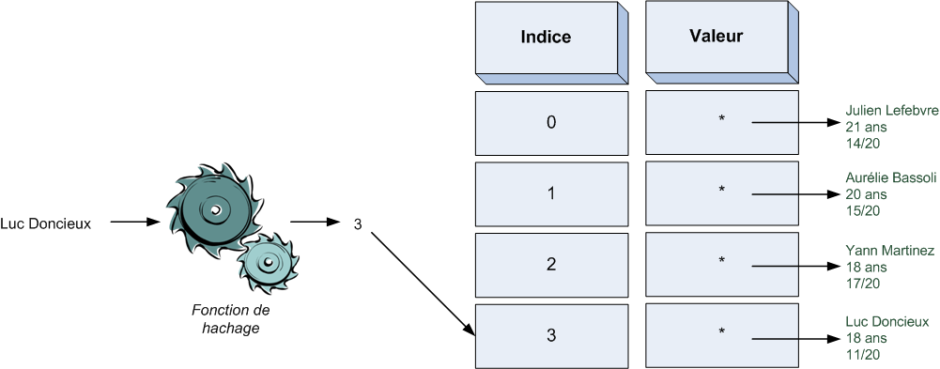
Table de hachage
Problème : comment transformer une chaîne de caractères en numéro ? C'est toute la magie du hachage.
Il faut écrire une fonction qui prend en entrée une chaîne de caractères, fait des calculs avec, puis retourne en sortie un numéro correspondant à cette chaîne.
Ce numéro sera l'indice de la case dans le tableau .

Slide 9
Fonction de hachage
Exemple : un tableau de 100 cases dans lequel on va stocker des pointeurs vers des structures Eleve.
Eleve* tableau[100];
Ecrire une fonction qui, à partir d'un nom, génère un nombre compris entre 0 et 99 (les indices du tableau).
Il existe des méthodes mathématiques très complexes pour « hacher » des données, c'est-à-dire les transformer en nombres. (Les algorithmes MD5 et SHA1).
Inventer votre propre fonction de hachage. (Ex : additionner les valeurs ASCII de chaque lettre ).
'L' + 'u' + 'c' + ' ' + 'D' + 'o' + 'n' + 'c' + 'i' + 'e' + 'u' + 'x'

Slide 10
Fonction de hachage
Problème
Chaque lettre dans la table ASCII peut être numérotée jusqu'à 255. alors qu’il faut pas dépasser 100.
Solution
Pour régler le problème, on peut utiliser l'opérateur modulo %. Il donne le reste de la division !
sommeLettres % 100

Slide 11
Fonction de hachage
Exemple : Fonction de hachage
int hachage(char *chaine)
{
int i = 0, nombreHache = 0;
for (i = 0 ; chaine[i] != '\0' ; i++)
{
nombreHache += chaine[i];
}
nombreHache %= 100;
return nombreHache;
}
Si on envoie hachage("Luc Doncieux"), elle renvoie 55. Avec hachage("Yann Martinez"), on obtient 80.

Slide 12
Gérer les collisions
Quand la fonction de hachage renvoie le même nombre pour deux clés différentes, on dit qu'il y a collision
Deux raisons peuvent expliquer une collision.
La fonction de hachage n'est pas très performante. C'est notre cas. Nous avons écrit une fonction très simple (mais néanmoins suffisante) pour nos exemples. Les fonctions MD5 et SHA1 mentionnées plus tôt sont de bonne qualité car elles produisent très peu de collisions. Notez que SHA1 est aujourd'hui préférée à MD5 car c'est celle des deux qui en produit le moins.
Le tableau dans lequel on stocke nos données est trop petit. Si on crée un tableau de 4 cases et qu'on souhaite stocker 5 personnes, on aura à coup sûr une collision, c'est-à-dire que notre fonction de hachage donnera le même indice pour deux noms différents.

Slide 13
Gérer les collisions
Si une collision survient, deux solutions s'offrent à vous au choix : l'adressage ouvert et le chaînage.
L'adressage ouvert
S'il reste de la place dans le tableau, utiliser la technique dite du hachage linéaire. Le principe est simple. La case est occupée ? Pas de problème, allez à la case suivante. Ah, elle est occupée aussi ? Allez à la suivante !
Ainsi de suite, continuez jusqu'à trouver la prochaine case libre dans le tableau. Si vous arrivez à la fin du tableau, retournez à la première case et continuez.
Cette méthode est très simple à mettre en place, mais si vous avez beaucoup de collisions, vous allez passer beaucoup de temps à chercher la prochaine case libre.
Il existe des variantes (hachage double, hachage quadratique…) qui consistent à hacher à nouveau selon une autre fonction en cas de collision. Elles sont plus efficaces mais plus complexes à mettre en place.

Slide 14
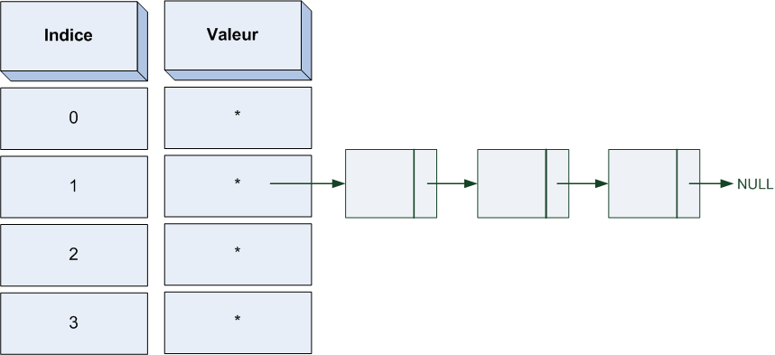
Gérer les collisions
Le chaînage
Une autre solution consiste à créer une liste chaînée à l'emplacement de la collision. Vous avez deux données (ou plus) à stocker dans la même case ? Utilisez une liste chaînée et créez un pointeur vers cette liste depuis le tableau

Slide 15
Limites
On revient au défaut des listes chaînées : s'il y a 300 éléments à cet emplacement du tableau, il va falloir parcourir la liste chaînée jusqu'à trouver le bon.
Les listes chaînées ne sont pas toujours idéales, mais les tables de hachage ont aussi leurs limites. On peut combiner les deux pour tenter de tirer le meilleur de chacune de ces structures de données.
Quoi qu'il en soit, le point critique dans une table de hachage est la fonction de hachage. Moins elle produit de collisions, mieux c'est. À vous de trouver la fonction de hachage qui convient le mieux à votre cas

Slide 16
Résumé
Les listes chaînées sont flexibles, mais il peut être long de retrouver un élément précis à l'intérieur car il faut les parcourir case par case.
Les tables de hachage sont des tableaux. On y stocke des données à un emplacement déterminé par une fonction de hachage.
La fonction de hachage prend en entrée une clé (ex. : une chaîne de caractères) et retourne en sortie un nombre.
Ce nombre est utilisé pour déterminer à quel indice du tableau sont stockées les données.
Une bonne fonction de hachage doit produire peu de collisions, c'est-à-dire qu'elle doit éviter de renvoyer le même nombre pour deux clés différentes.
En cas de collision, on peut utiliser l'adressage ouvert (recherche d'une autre case libre dans le tableau) ou bien le chaînage (combinaison avec une liste chaînée).

